Slide 1
Aplicações Interativas
Fábio de Toledo

Slide 2
Agenda
Manipuladores jQuery
Eventos jQuery

Slide 3
Manipuladores jQuery
Métodos de Manipulação:
Conjuntos de métodos para manipular os elementos DOM, usados para definir (set) ou inspecionar (get) atributos dos elementos HTML
Alguns manipuladores que já utilizamos:
attr, removeAttr
addClass, removeClass
html
val

Slide 4
css
Atribui e inspeciona atributos de estilo
Ex:
var width= $(“#meuInput”).css(“width”); //(get)
$(“#meuInput”).css (“width”,”100px”); //(set)

Slide 5
offset
Retorna ou atribui as coordenadas X,Y de um componente relativo ao documento
Ex:
var offset = $(“#meuInput”).offset ()//(get)
alert (offset.top + “,” + offset.left);
$(“#meuInput”).offset ({top: 30, left: 20}); //(set)

Slide 6
position
Retorna as coordenadas X,Y de um componente relativo ao elemento pai
Ex:
var pos = $(“#meuInput”).position()//(get)
alert (pos.top + “,” + pos.left);

Slide 7
scrollTop, scrollLeft
Inspeciona ou define o valor de scroll dos componentes (top e left)
se o elemento não possuir scroll, o valor retornado é 0.
Ex:
var s = $(“#meuInput”).scrollTop(); //(get)
$(“#meuInput”).scrollTop(10); //(set)

Slide 8
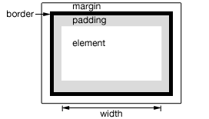
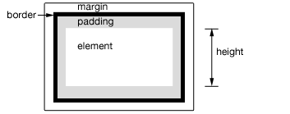
width,height
Retorna e seta a largura e altura do elemento html, respectivamente
Ex:
var height = $(“#meuParagrafo”). height(); //(get)
$(“#meuParagrafo”). height(“20px”); //(set)
Fonte: www.jquery.com

Slide 9
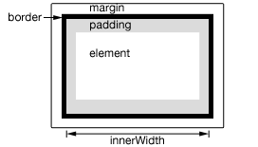
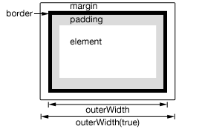
(outer/inner)Width/Height
outer – retorna width/heigth + padding + border + margin (se atributo for true)
inner – retorna width/height + padding
Fonte: www.jquery.com

Slide 10
Eventos
Os métodos jQuery que lidam com eventos dos elementos HTML proporcionam basicamente uma camada de uso simplificado para uso das funcionalidades básicas de eventos proporcionadas pelo javascript.
Não obstante, ela proporciona funções que auxiliam nos usos mais comuns de eventos no desenvolvimento web.
Vale lembrar que o jQuery não redefine eventos por padrão, mas concatena funções.
Para definir e redefinir é necessário o uso do bind/unbind, que veremos mais adiante.

Slide 11
event object
Objetos passado como parâmetro aos eventos
Propriedades com consistência cross-browser:
target – evento DOM que iniciou o evento
relatedTarget – outros elementos DOM envolvidos no evento, se houver
pageX – posição do mouse relativo ao lado esquerdo do documento
pageY – posição do mouse relativo ao topo do documento
which – informa qual tecla ou botão do mouse foi pressionado
metaKey – informa se o metaKey foi pressionado durante o evento

Slide 12
Eventos HTML
Provê uma camada para os eventos HTML. Abaixo, segue um resumo do que dispara cada evento:
blur - quando o elemento perde o foco
change - quando o elemento muda
click - quando há um clique de mouse no elemento
dbclick - quando há um duplo clique de mouse no elemento
error - quando há um erro com o elemento html
focus - quando o elemento obtêm foco
keydown - quando a tecla é pressionada
keyup - quando a tecla é solta
keypress - quando a tecla está pressionada
mousedown - quando o botão do mouse é pressionado
mouseup - quando o botão do mouse é solto
mouseover - quando o ponteiro do mouse está sobre o elemento
mouseout - quando o ponteiro do mouse sai da área do elemento
mousemove - quando o ponteiro do mouse se move sobre o elemento

Slide 13
Eventos HTML
Eventos disparados:
load – quando a página é carregada
resize – quando a página é redimensionada
scroll –quando é feita a rolagem da página
select – quando texto é selecionado no elemento
unload – quando a página é fechada

Slide 14
Eventos jQuery
hover
Adiciona duas funções, para atribuir em uma chamada quando o mouse entra e sai da área de um elemento HTML
$(“#meuInput”).hover (
function () { alert ("mouseenter");}
,
function () { alert ("mouseleave");}
);

Slide 15
Manipulando Eventos
on,off (substitui live/die, delegate/undelegate, bind, unbind)
Adiciona e remove eventos tanto nos elementos já existentes como nos que irão ser adicionados ao DOM via jQuery
var f = function() {
alert($(this).text());
}
$("p").on("click", f );
$("p").off("click", f);
$("body").on("click", "p", f);
$("div.test").on({
click: f,
mouseenter: f,
mouseleave: f
});
$("body").on("click", "a",
function(event){
event.preventDefault();
});

Slide 16
Manipulando Eventos
one
Executa o evento somente uma vez
$("p").one("click", function(){
alert( $(this).text() );
});
trigger
Força a chamada do evento
$(“#myForm").trigger("submit")

